Slide 1
ΕΝΟΤΗΤΑ 5.3
ΙΣΧΥΣ - ΕΝΕΡΓΕΙΑ ΣΤΟ ΕΝΑΛΛΑΣΣΟΜΕΝΟ ΡΕΥΜΑ

Slide 2
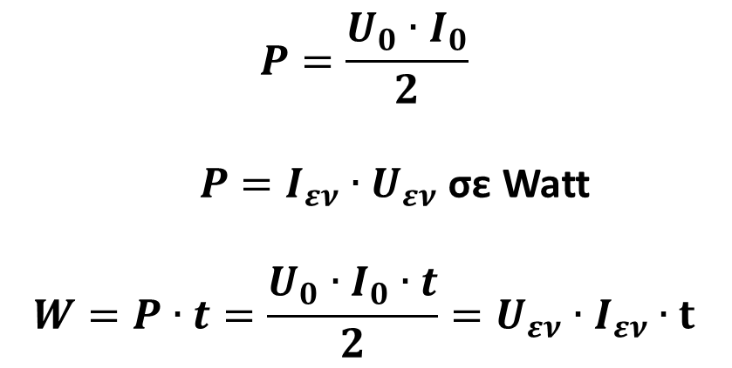
ΙΣΧΥΣ ΚΑΙ ΕΝΕΡΓΕΙΑ ΣΤΑ ΕΝΑΛΛΑΣΣΟΜΕΝΑ ΚΥΚΛΩΜΑΤΑ
ΩΜΙΚΗ ΑΝΤΙΣΤΑΣΗ
$$P=\frac{U_{0}∙I_{0}}{2}$$
$P=I_{εν}∙U_{εν}$ σε Watt
$$W=P∙t=\frac{U_{0}∙I_{0}∙t}{2}=U_{εν}∙I_{εν}∙t$$
Η ισχύς έχει διπλάσια συχνότητα από τη συχνότητα του ρεύματος ή της τάσης

Slide 3
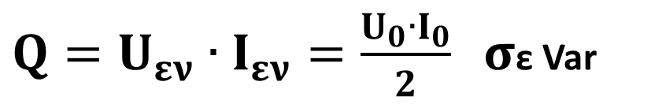
ΙΣΧΥΣ ΚΑΙ ΕΝΕΡΓΕΙΑ ΣΕ ΚΥΚΛΩΜΑ ΜΕ ΠΗΝΙΟ
Όταν έχουμε ιδανικό πηνίο (χωρίς ωμική αντίσταση) τότε η επαγωγική αντίδραση δεν καταναλώνει πραγματική ισχύ, άεργος ισχύ, Q,
$Q=U_{εν}∙I_{εν}=\frac{U_{0}∙I_{0}}{2} σ$ε Var

Slide 4
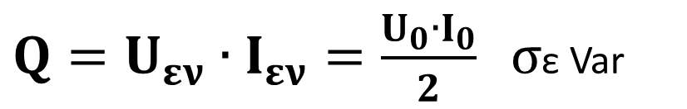
ΙΣΧΥΣ ΚΑΙ ΕΝΕΡΓΕΙΑ ΣΕ ΚΥΚΛΩΜΑ ΜΕ ΠΥΚΝΩΤΗ
Όταν έχουμε ιδανικό πυκνωτή (χωρίς ωμική αντίσταση) τότε η χωρητική αντίδραση δεν καταναλώνει πραγματική ισχύ, άεργος ισχύ, Q,
$Q=U_{εν}∙I_{εν}=\frac{U_{0}∙I_{0}}{2} σ$ε Var

Slide 5
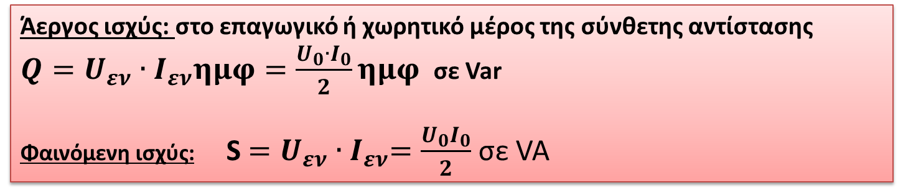
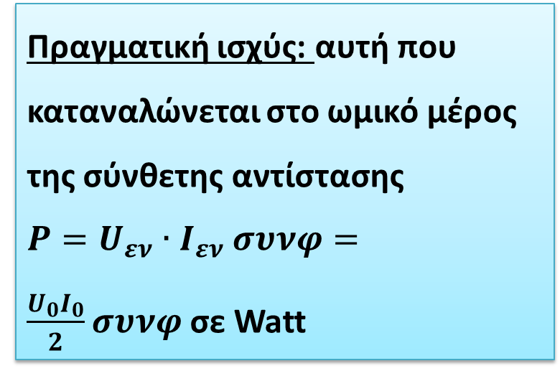
ΙΣΧΥΣ ΚΑΙ ΕΝΕΡΓΕΙΑ ΣΕ ΚΥΚΛΩΜΑ ΜΕ ΣΥΝΘΕΤΗ ΑΝΤΙΣΤΑΣΗ
Συνήθως τα κυκλώματα έχουν σύνθετη αντίσταση Z δηλ. συνδυασμό ωμικής, επαγωγικής και χωρητικής αντίστασης
Πραγματική ισχύς: αυτή που καταναλώνεται στο ωμικό μέρος της σύνθετης αντίστασης
$P=U_{εν}{∙I}_{εν}συνφ=\frac{U_{0}I_{0}}{2}συνφ$σε Watt
Άεργος ισχύς: στο επαγωγικό ή χωρητικό μέρος της σύνθετης αντίστασης
$Q=U_{εν}∙I_{εν}ημφ=\frac{U_{0}∙I_{0}}{2}ημφ$σε Var
Φαινόμενη ισχύς: S $=U_{εν}{∙I}_{εν}=\frac{U_{0}I_{0}}{2}$σε VA

Slide 6
ΙΣΧΥΣ ΚΑΙ ΕΝΕΡΓΕΙΑ ΣΕ ΚΥΚΛΩΜΑ ΜΕ ΣΥΝΘΕΤΗ ΑΝΤΙΣΤΑΣΗ
ΤΡΙΓΩΝΟ ΙΣΧΥΟΣ
ΕΠΑΓΩΓΙΚΗ ΣΥΜΠΕΡΙΦΟΡΑ: Η τάση προπορεύεται του ρεύματος, κατά γωνία φ
ΧΩΡΗΤΙΚΗ ΣΥΜΠΕΡΙΦΟΡΑ: Το ρεύμα προπορεύεται της τάσης, κατά γωνία φ

Slide 7
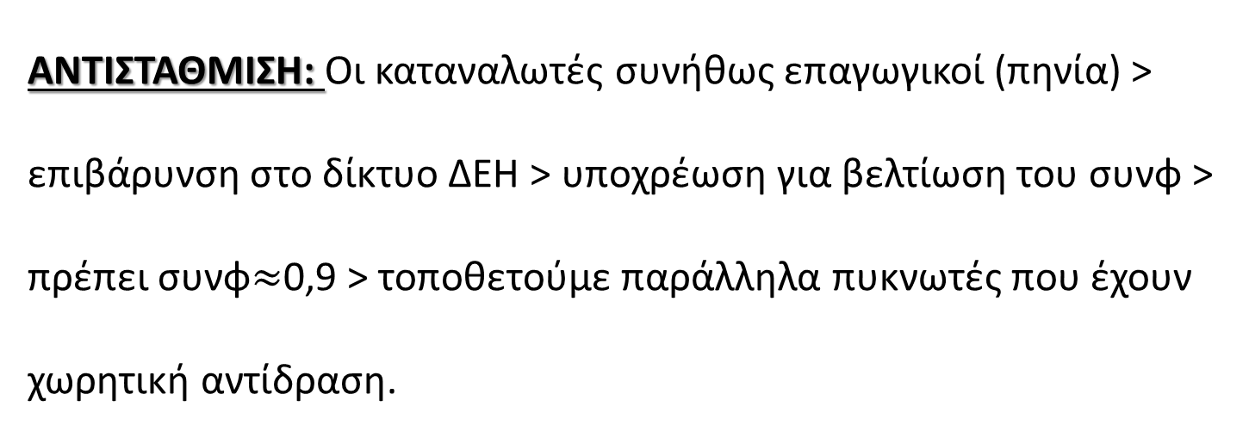
ΙΣΧΥΣ ΚΑΙ ΕΝΕΡΓΕΙΑ ΣΕ ΚΥΚΛΩΜΑ ΜΕ ΣΥΝΘΕΤΗ ΑΝΤΙΣΤΑΣΗ
$S^{2}=Q^{2}+P^{2 }→S=\sqrt{Q^{2}+P^{2}}$ $συνφ=\frac{P}{S}$
συνφ: ΣΥΝΤΕΛΕΣΤΗΣ ΙΣΧΥΟΣ
ΑΝΤΙΣΤΑΘΜΙΣΗ: Οι καταναλωτές συνήθως επαγωγικοί (πηνία) > επιβάρυνση στο δίκτυο ΔΕΗ > υποχρέωση για βελτίωση του συνφ > πρέπει συνφ$≈$0,9 > τοποθετούμε παράλληλα πυκνωτές που έχουν χωρητική αντίδραση.

Slide 8
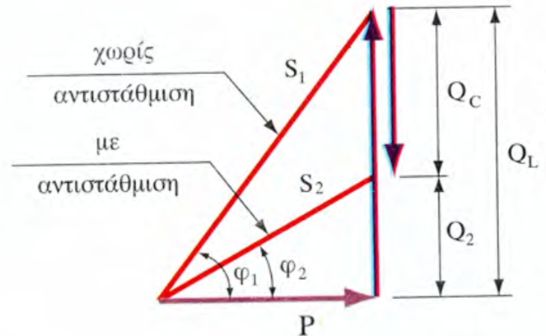

ΑΝΤΙΣΤΑΘΜΙΣΗ – ΒΕΛΤΙΩΣΗ ΤΟΥ συνφ

Slide 9
ΑΝΤΙΣΤΑΘΜΙΣΗ – ΒΕΛΤΙΩΣΗ ΤΟΥ συνφ
Ατομική: Σε μεγάλους επαγωγικούς καταναλωτές απ’ ευθείας ο πυκνωτής
Ομαδική: Σε ομάδες επαγωγικών καταναλωτών (περίπου ίδιας ισχύος) κοινός πυκνωτής (πχ λαμπτήρες φθορισμού)
ΑΝΤΙΣΤΑΘΜΙΣΗ
Κεντρική: Σε ομάδες επαγωγικών καταναλωτών (διαφορετικής ισχύος) με ομάδα πυκνωτών.

Slide 10
ΒΙΒΛΙΟΓΡΑΦΙΑ:
Ηλεκτροτεχνία (Βουρνάς Κ., Δαφέρμος Ολ., Πάγκαλος Στ., Χατζαράκης Γ., εκδ. Διόφαντος)

